Slide 1
从TCGA到IC50

Slide 2
gdc-scan
maf2vcf
ensembl-vep
TCGA
*.maf
*.vcf
*.vcf
pvac-seq
(generate_protein_fasta)
MHCnuggets
IC50
*.fa

Slide 3
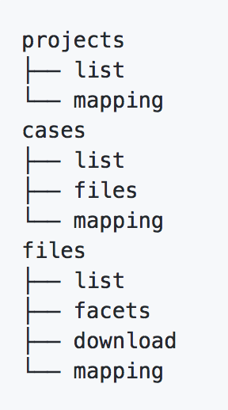
gdc-scan
用途：从TCGA上爬取数据
gdc-scan指令集：
用法
程序调用TCGA在官网上给出的portal的地址，直接进行数据爬取。
只能爬取public权限的文档。
爬取TCGA上所有与胃癌有关数据的指令：
python gdc-scan.py files download --format MAF --project TCGA-STAD

Slide 4
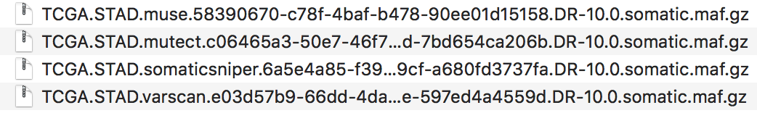
*.maf
爬取得到的数据如下
TCGA采用了四种寻找somatic mutation (体细胞突变) 的软件，对应四种不同的算法和统计模型，每种结果都不尽相同，因此下载下来共有四种文件。
maf文件是用Mutation Annotation格式创建的文本文件，用于描述说明设备捕捉到的细胞变化。通常是先通过仪器对样本直接测序，然后经过分析(muse,mutect,somaticsniper,varscan)得到的关于细胞变异的原始数据。

Slide 5
maf2vcf
用途：将上一步所得的maf文件转化为vcf文件
用法
perl maf2vcf.pl --input-maf [input_dir] --output-maf [output_dir]
使用前删除maf文件中各样本的代号，使得生成的vcf文件数据更集中，便于进一步操作。
过程中需要用到GRCh38作为后台数据库，进行数据比对。

Slide 6
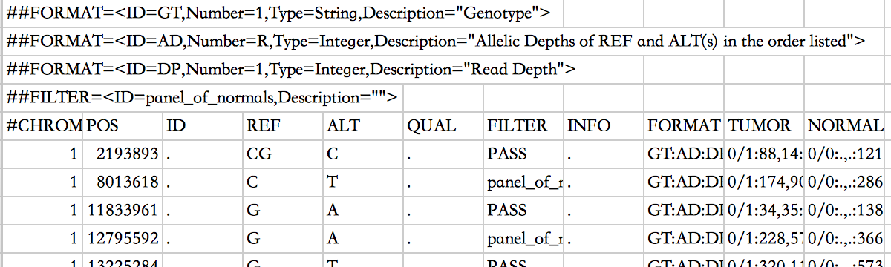
*.vcf
VCF是用于描述SNP（单个碱基上的变异），INDEL（插入缺失标记）和SV（结构变异位点）结果的文本文件。
GT： 表示这个样本的基因型，对于一个二倍体生物，GT值表示的是这个样本在这个位点所携带的两个等位基因。0表示跟REF一样；1表示表示跟ALT一样；2表示第二个ALT。当只有一个ALT 等位基因的时候，0/0表示纯和且跟REF一致；0/1表示杂合，两个allele一个是ALT一个是REF；1/1表示纯和且都为ALT。
AD： 对应两个以逗号隔开的值，这两个值分别表示覆盖到REF和ALT碱基的reads数，相当于支持REF和支持ALT的测序深度。
Filter即变异位点的可信度是否通过了置信阈值。无论你用什么方法对变异位点进行过滤，过滤完了之后，在FILTER一栏都会留下过滤记录，如果是通过了过滤标准，那么这些通过标准的好的变异位点的FILTER一栏就会注释一个PASS，如果没有通过过滤，就会在FILTER这一栏提示除了PASS的其他信息。
DP： 覆盖到这个位点的总的reads数量，相当于这个位点的深度（并不是多有的reads数量，而是大概一定质量值要求的reads数）。

Slide 7
ensembl-vep
作用：对变异结果的预测
变异对基因和转录的影响
变异位置确定（转录区上游、编码区、非编码区等）
变异对翻译过程的影响（终止翻译、错译、移码等）
变异对蛋白质的影响（保守性，三维结构）
用ensembl-vep对之前得到的vcf文件进行处理，主要用到downstream和wildtype这两个插件。
之前的vcf文件是没有INFO这一列的信息，通过利用ensembl-vep可以补全这一列的信息，同时可以得到DNA变异点对应的原始多肽序列。
过程中同样需要用到GRCh38作为后台数据库，进行数据比对。
耗时较长，且程序与数据库连接不够稳定，最终采用将原始文件分割成多个小文件的方式得以全部通过此步骤。
./vep --cache -i [input_dir] --format vcf -o [output_dir] --vcf --symbol --terms SO --plugin Downstream --plugin Wildtype {--pick} {--no_stats} {--fork 4}

Slide 8
*.vcf
补全INFO信息后，即可产生所需的fasta文件。

Slide 9
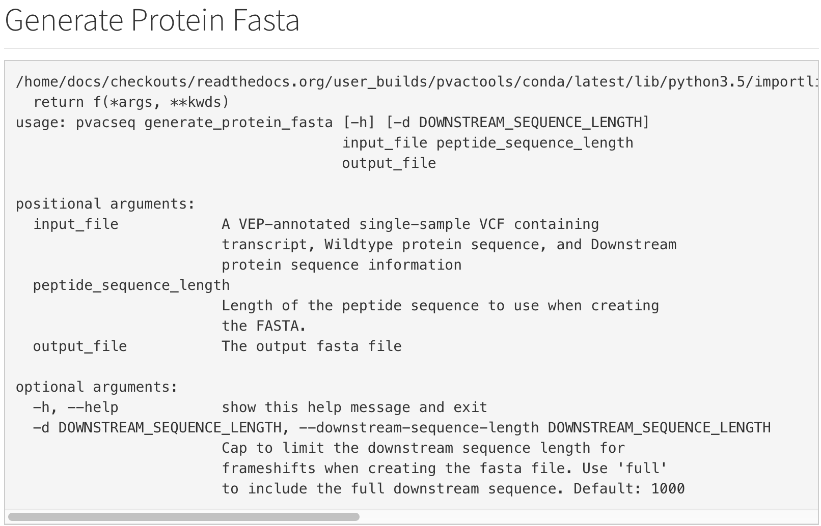
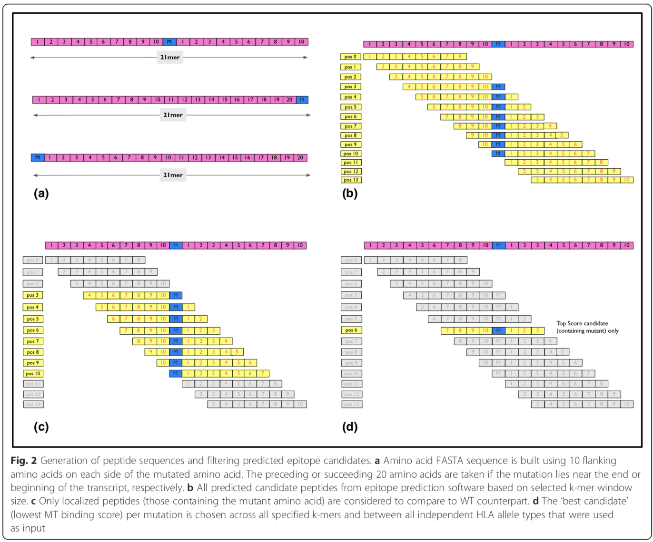
generate_protein_fasta

Slide 10
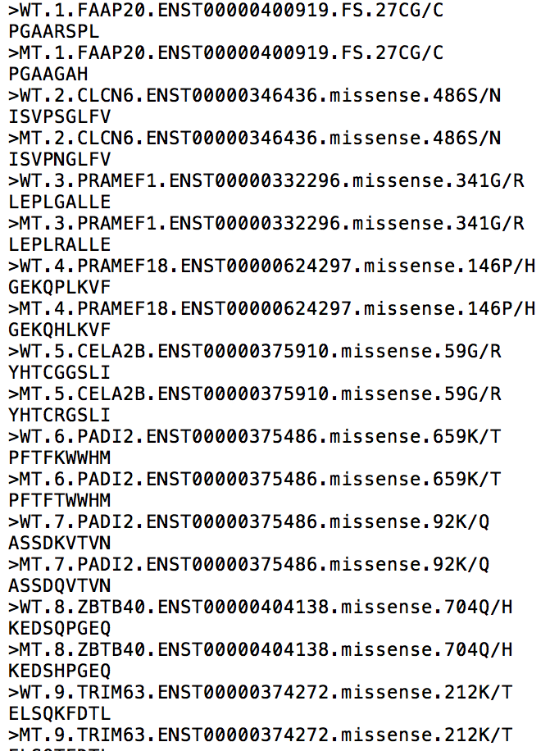
*.fa & *.pep
awk 'NR%2==0' "$i-n.fa" >> [output_dir]

Slide 11
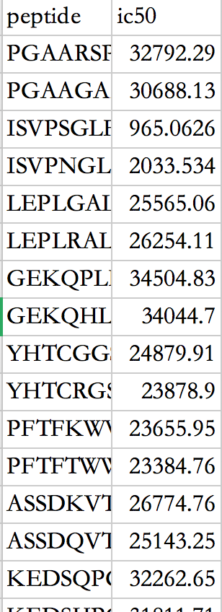
IC50预测值
原始变异数据量：213150
用于预测并产生的IC50数量：582321

Slide 12
遗留问题
只能对错译的多肽进行翻译
HLA分型如何选取
机器学习预测算法如何训练

Slide 13
gdc-scan

